Slide 1
好山好水好食材─花蓮好事集「食」在安心
慈濟學校財團法人慈濟大學附屬高級中學
蔡昀恩、黃進邦、劉晏辰

Slide 2
綱要
一、研究動機
二、研究目的
三、花蓮好事集的發展
四、田野調查
(一)消費者問卷調查
(二)店家訪談
(三)踏訪農場
五、結語

Slide 3
研究動機
上自然課時，老師提到我們身在的花蓮是個好山好水的地方，適合發展無汙染農業 ，老師同時也推薦我們 一個叫 「花蓮好事集 」的團體，他們是以友善農業或有機農業為主，此時我們提問：「為什麼會有好事集？」「他們真的是有機嗎？」於是我們想深入的了解花蓮好事集及花蓮的有機農業在花蓮的影響力。

Slide 4
研究目的
了解花蓮好事集的成立歷史緣由、經營概況及未來發展
農夫與消費者為什麼願意聚集到花蓮好事集
了解花蓮是否適合發展友善農業

Slide 5
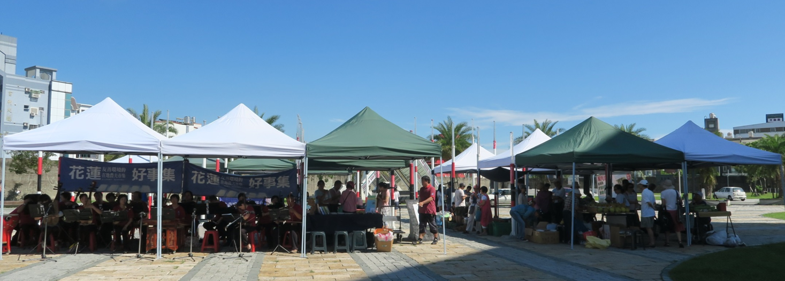
花蓮好事集的發展
1.花蓮好事集的成立 2010 年 12 月 4日
2.介紹花蓮好事集 每周六9:00~12:30

Slide 6
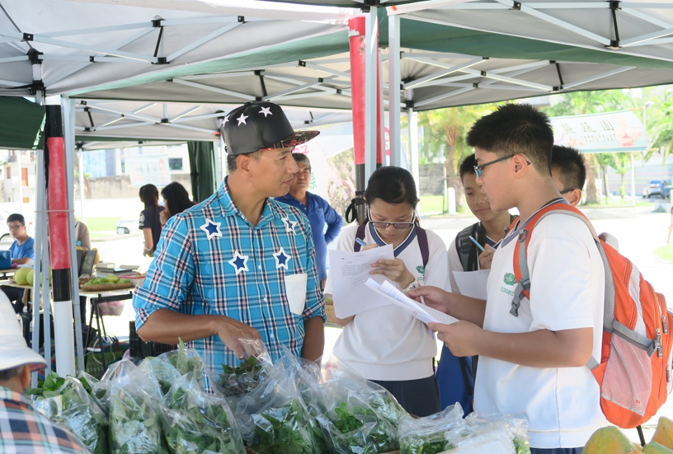
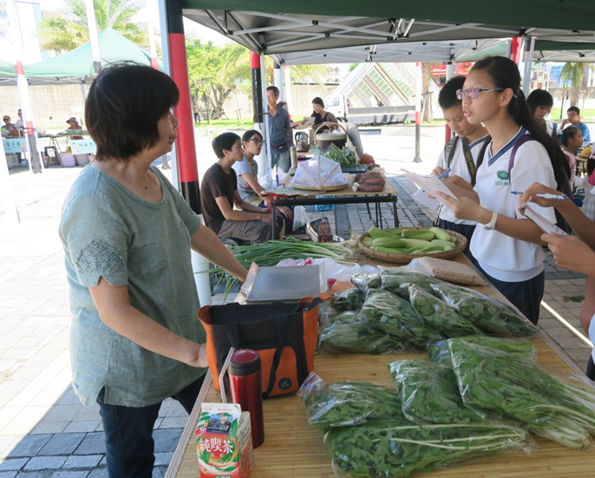
面對面的介紹食材
在花蓮好事集 ，是有機食材的集散地，而老闆就是有機農夫，所以我們可以直接詢問到關於商品的說明

Slide 7
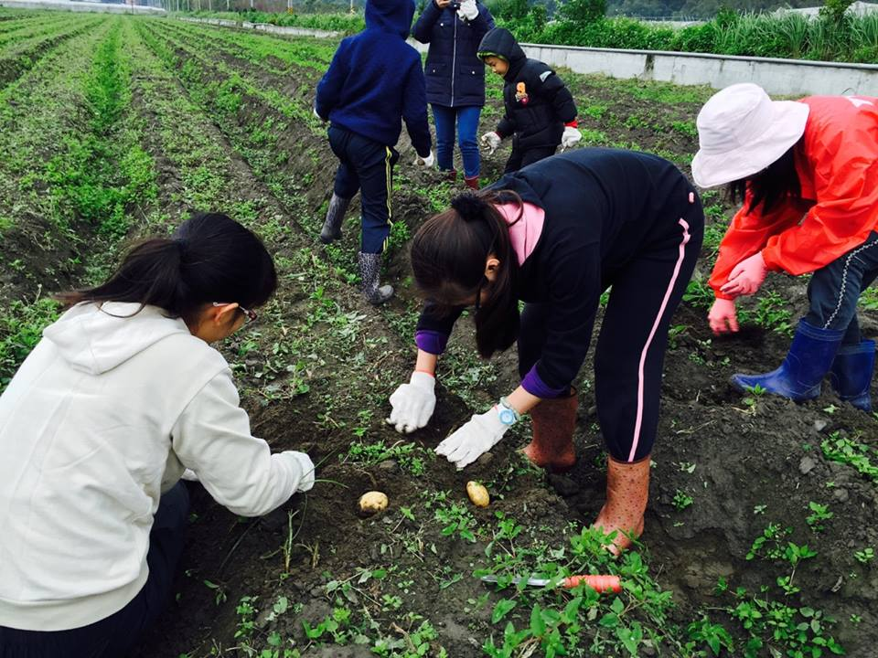
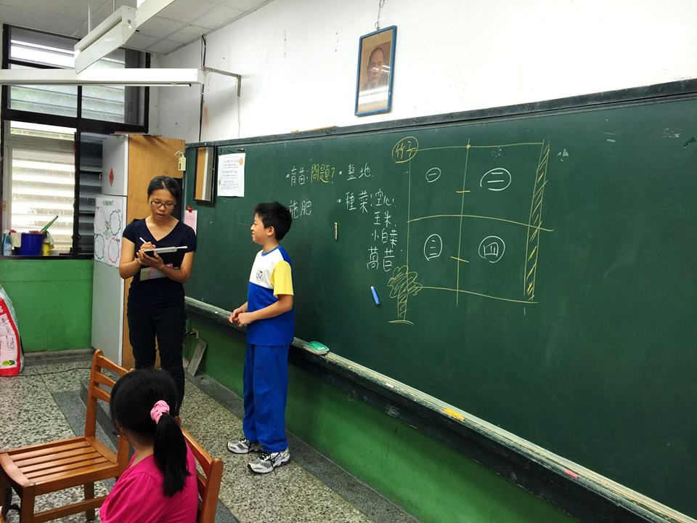
每星期及每個月都有規劃不同的活動
對農場體驗及花蓮好事集有興趣的小朋友，到明淳農場，種冬天的作物！
在宜昌國小做食農教育，針對育苗遇到的問題一起討論並提出解決的方式！
圖片來源:花蓮好事集臉書https://www.facebook.com/hualienfm

Slide 8
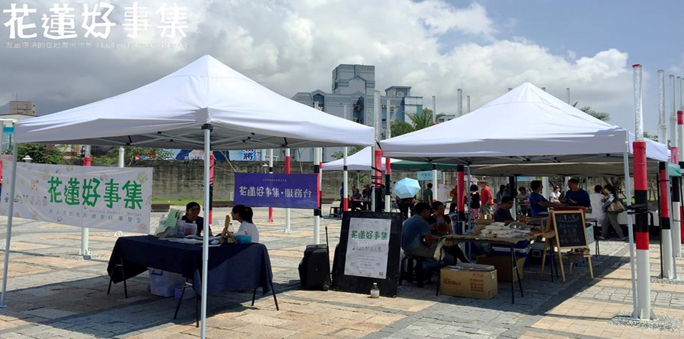
經營規模
從開始成立只有少數不到 10 攤到現在已有 20 攤有機農業攤位，相聚於花蓮好事集 ，近期花蓮好事集又開始招募新成員，可見好事集的經營規模越來越大，也越來多人可以認可好事集的理念。

Slide 9
店家訪談

Slide 10
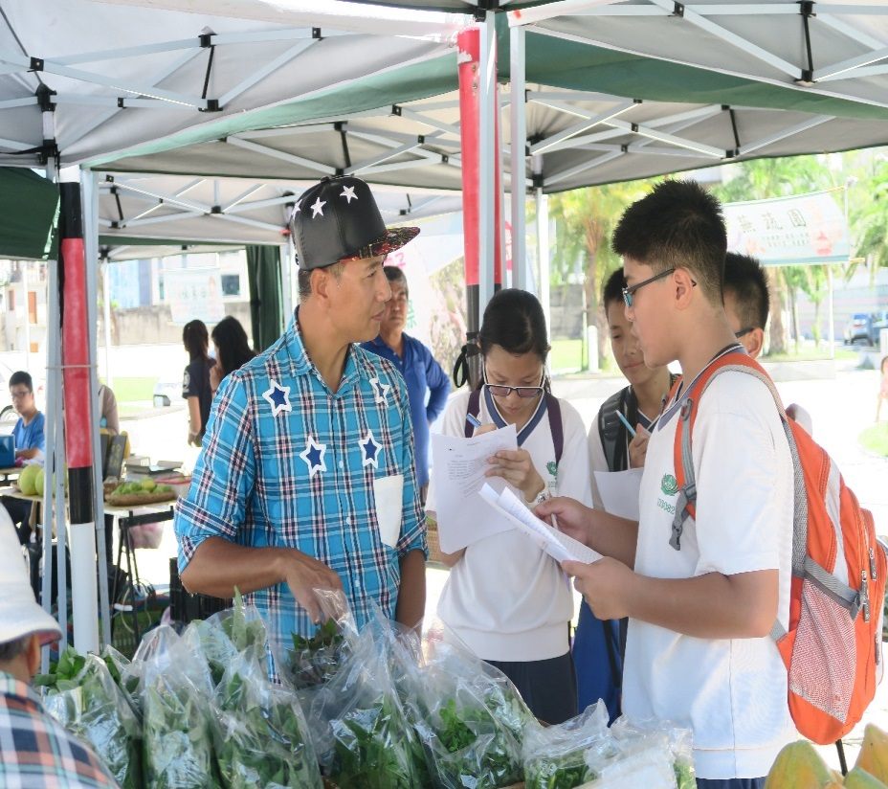
目的
了解農夫為什麼願意到好事集擺攤，以及農夫的經歷，遇到的困難。

Slide 11
小結
因為農友介紹，和有機農業的相同理念讓他們相聚，因此花蓮好事集對他們來說這是一個很重要的推廣平台。
大部分的農民務農超過十年，而後來轉型成有機農業。
有機農業最常遇到的問題是雜草、天災、蟲害。

Slide 12
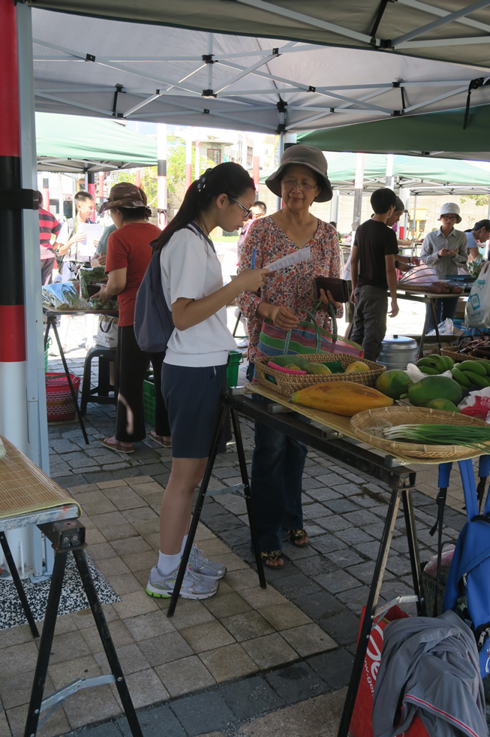
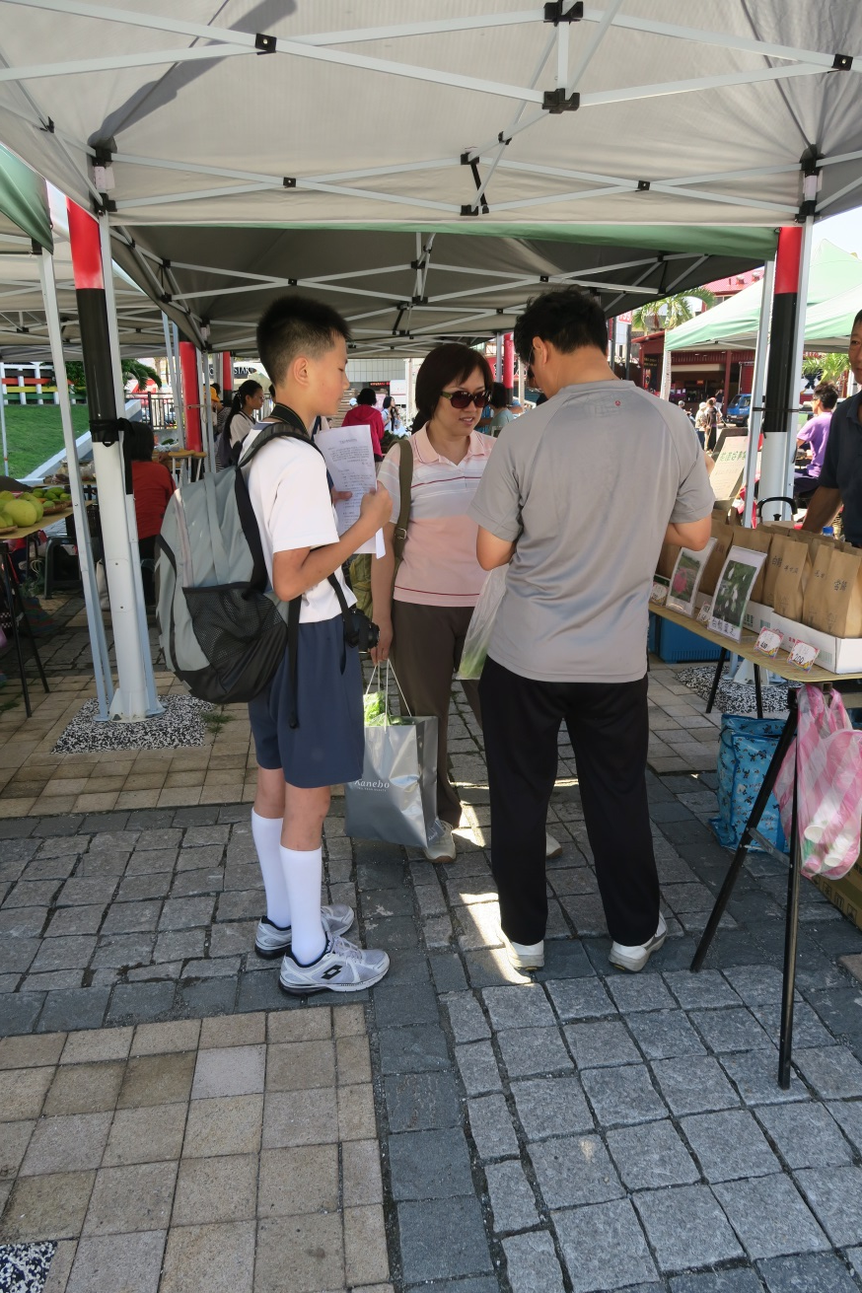
消費者問卷調查

Slide 13
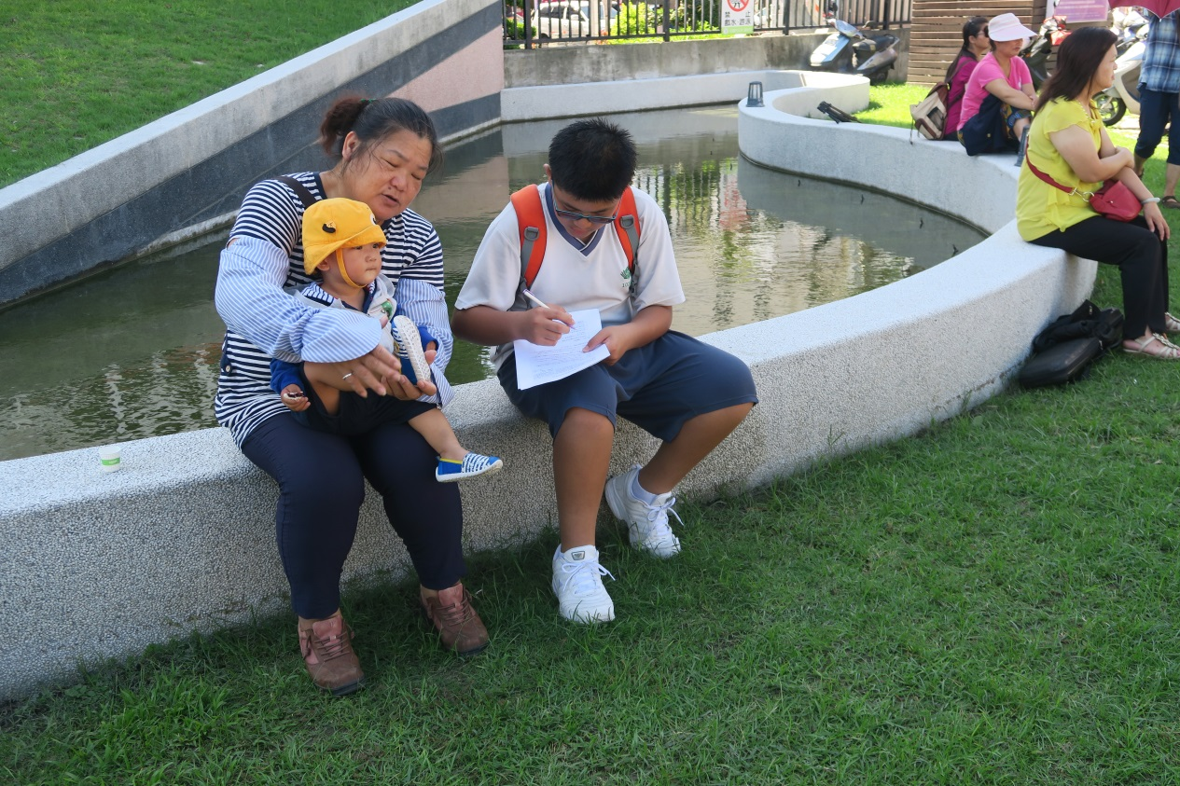
目的
1.了解消費者為什麼願意來到好事集消費
2.花蓮好事集的營運是否符合消費者的期望

Slide 14
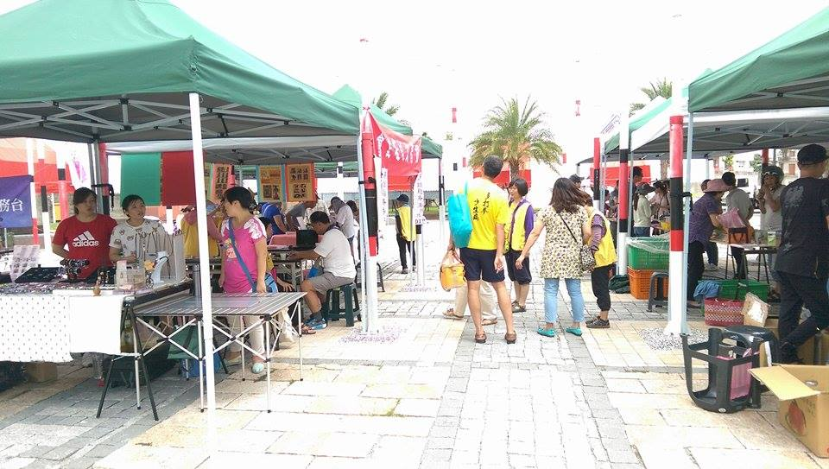
消費者概況
消費者大多為已婚有小孩的女性偏高
收入約為10000~20000元
每次到好事集消費大約500元
其中買蔬菜居多
大多都是親友推薦或剛好路過才知道好事集的

Slide 15
調查結果
其中落差較大為新鮮、安全及減少污染。
重要性及滿意度最低的為合理價格，也因而讓買有機農品的消費者卻步。

Slide 16
調查結果
所有問題重要性大多都有六七成，而滿意度大多是在四五成，消費者的想法和好事集的經營是有落差的。
重要性及滿意度落差最小的為品質保證、與傳統市場不同。

Slide 17
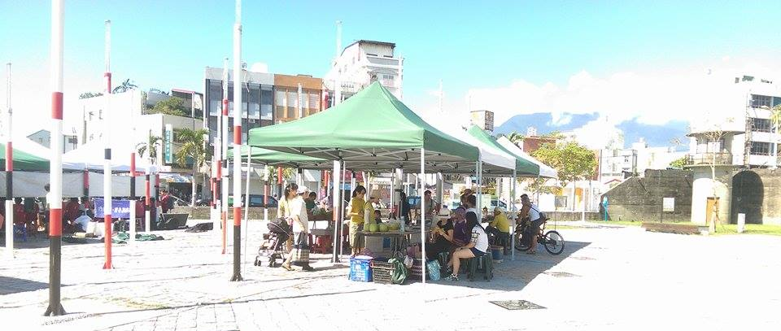
小結
相較於傳統市場而言，花蓮好事集能買到較健康的食材。
對於追求健康的人，花蓮好事集是有存在的必要性。

Slide 18
一日農夫

Slide 19
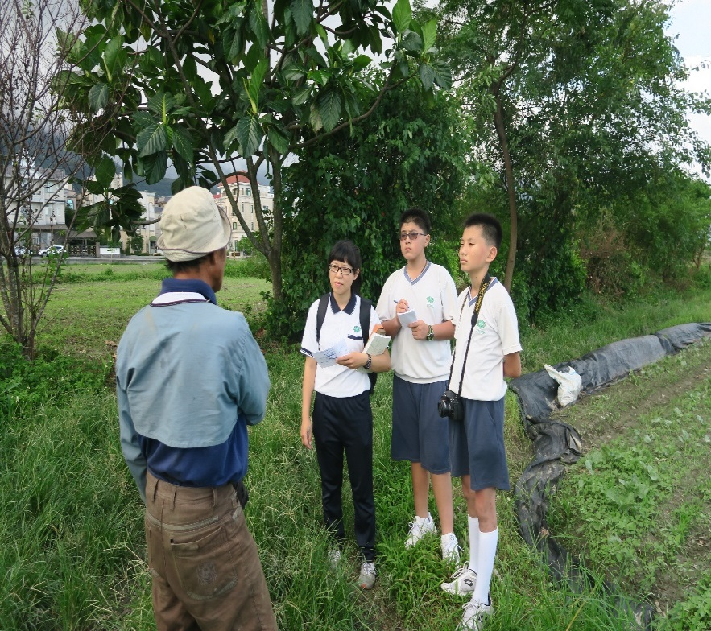
目的
了解有機農業的耕種方式
遇到問題的處理方法
探討花蓮是否有繼續發展友善農業的可能性

Slide 20
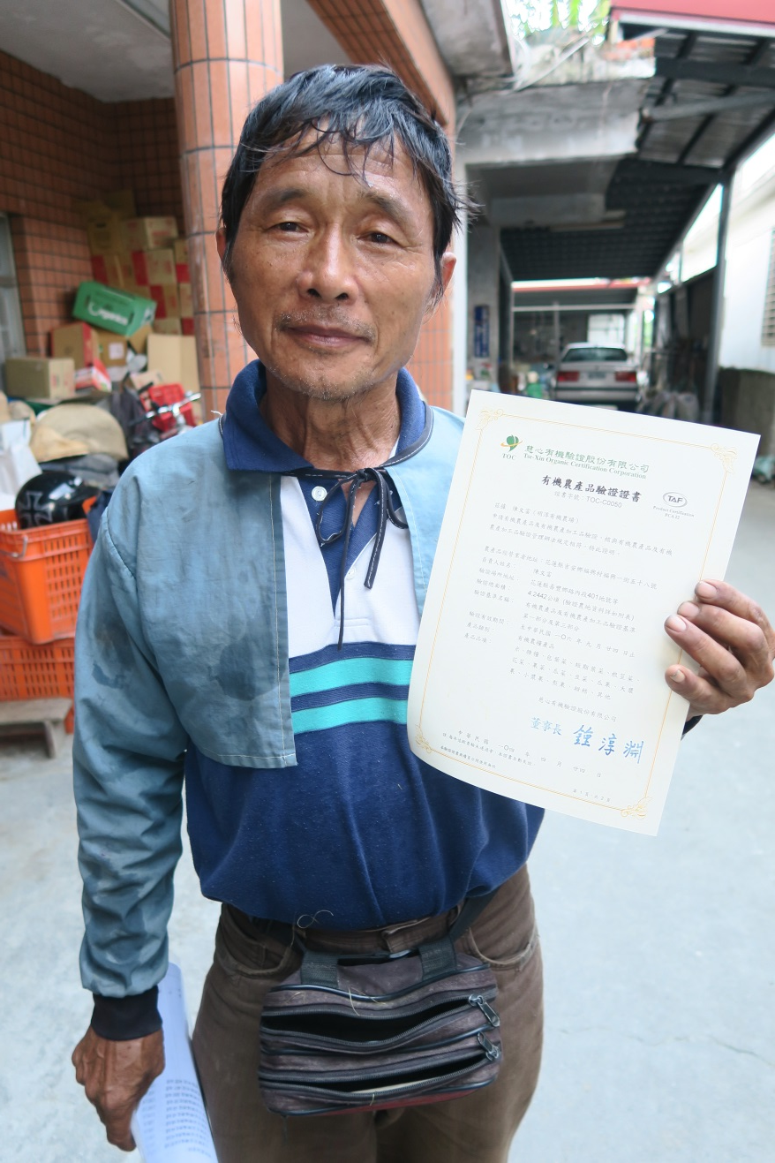
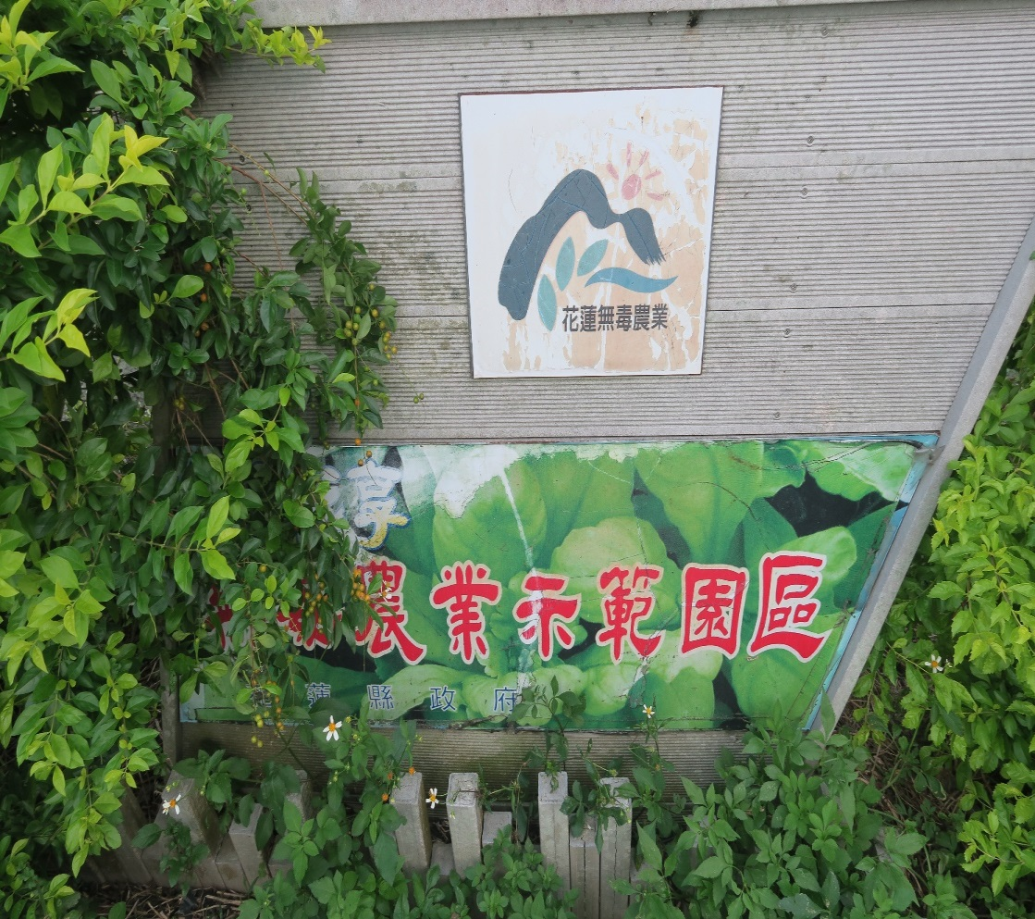
以陳先生的
明淳農場為例

Slide 21
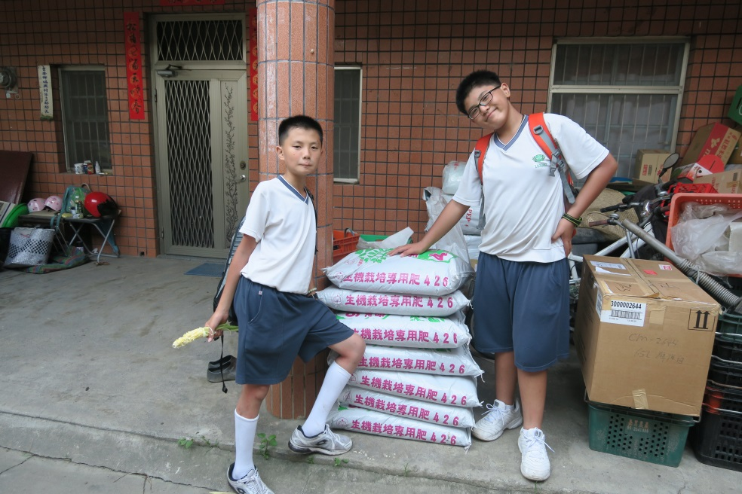
耕作方式
明淳農場使用的是天然的植物性肥料，而植物性的肥料有:雜草、樹枝等。
為了不受天災或蟲害影響而調漲菜價，所以會多種一些不同種類的作物，分擔風險。

Slide 22
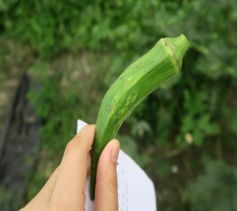
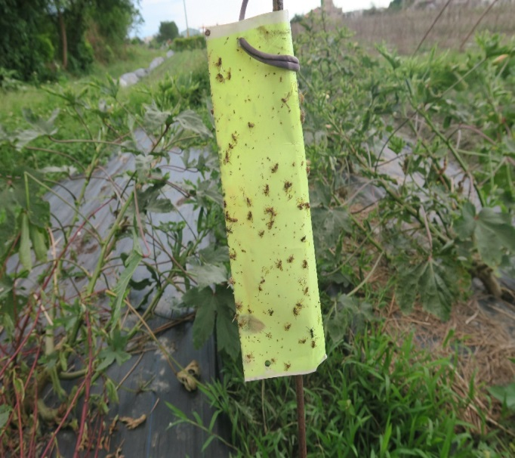
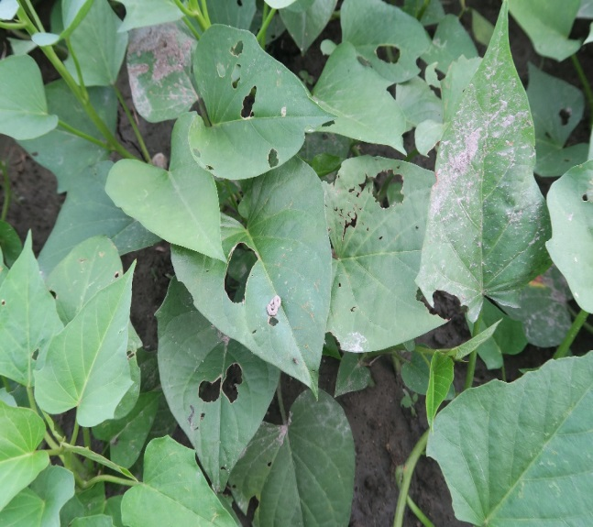
當遇到雜草、天災、蟲害等問題
該怎麼處理?
1、 雜草：請工人來拔草及當作肥料。
2、 天災：一是等待，二是讓沒有生命的作物回歸自然。
3、 蟲害：以春天的紋白蝶幼蟲為例，使用酸性的有益菌來防治。

Slide 23
小結
以陳先生為例子，有機農業耕作方式是較天然的，並降低對大自然傷害，同時農夫與消費者也可以吃的比較安心。
當天災或蟲害時，多元的作物可以分攤風險，所以穩定的菜價在市場上比較有優勢，而農夫的生計也不會受到影響，可使更多農夫無所顧忌的加入有機農業的行列。

Slide 24
結語
花蓮好事集是有必要存在的。
若以有機認證的農夫當種子教師，並運用像花蓮好事集這樣的平台凝聚共識，來宣傳有機耕作的好處，亦會符合重視健康及養生的消費者的需求亦會和現代消費者需求相符合；而努力讓花蓮這塊淨土不受污染，也是發展地方特色的途徑！。

Slide 25
報告完畢，敬請指正

